Slide 1
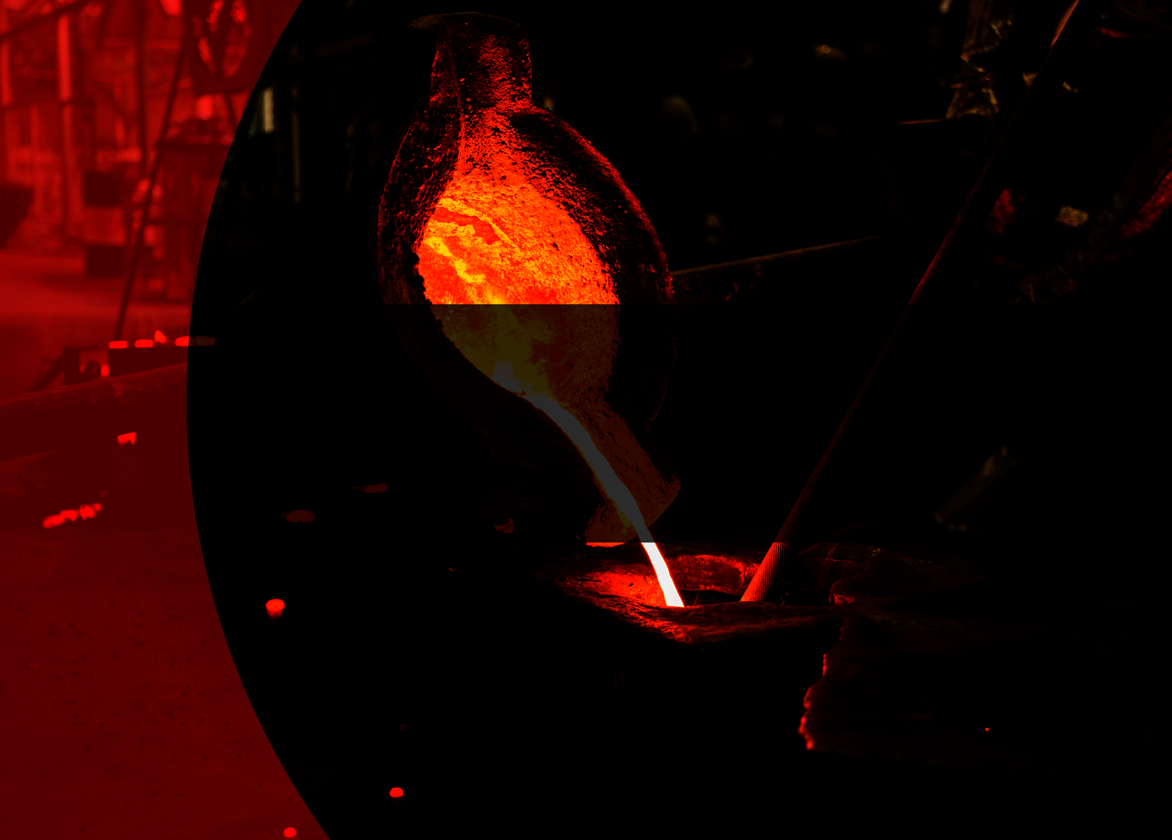
АВТОЛИТМАШ
ПРОИЗВОДСТВЕННЫЕ ПРОЕКТЫ
ООО «АВТОЛИТМАШ»:
- ОТЛИВКИ ИЗ АЛЮМИНИЯ В КОКИЛЬ И ХТС
- ПРОЕКТИРОВАНИЕ И ИЗГОТОВЛЕНИЕ ЛИТЕЙНОЙ ОСНАСТКИ
- ПОВОРОТНЫЕ И СТАЦИОНАРНЫЕ ЛИТЕЙНЫЕ КОКИЛЬНЫЕ МАШИНЫ
ALM163.ru
Тольятти, 2019

Slide 2
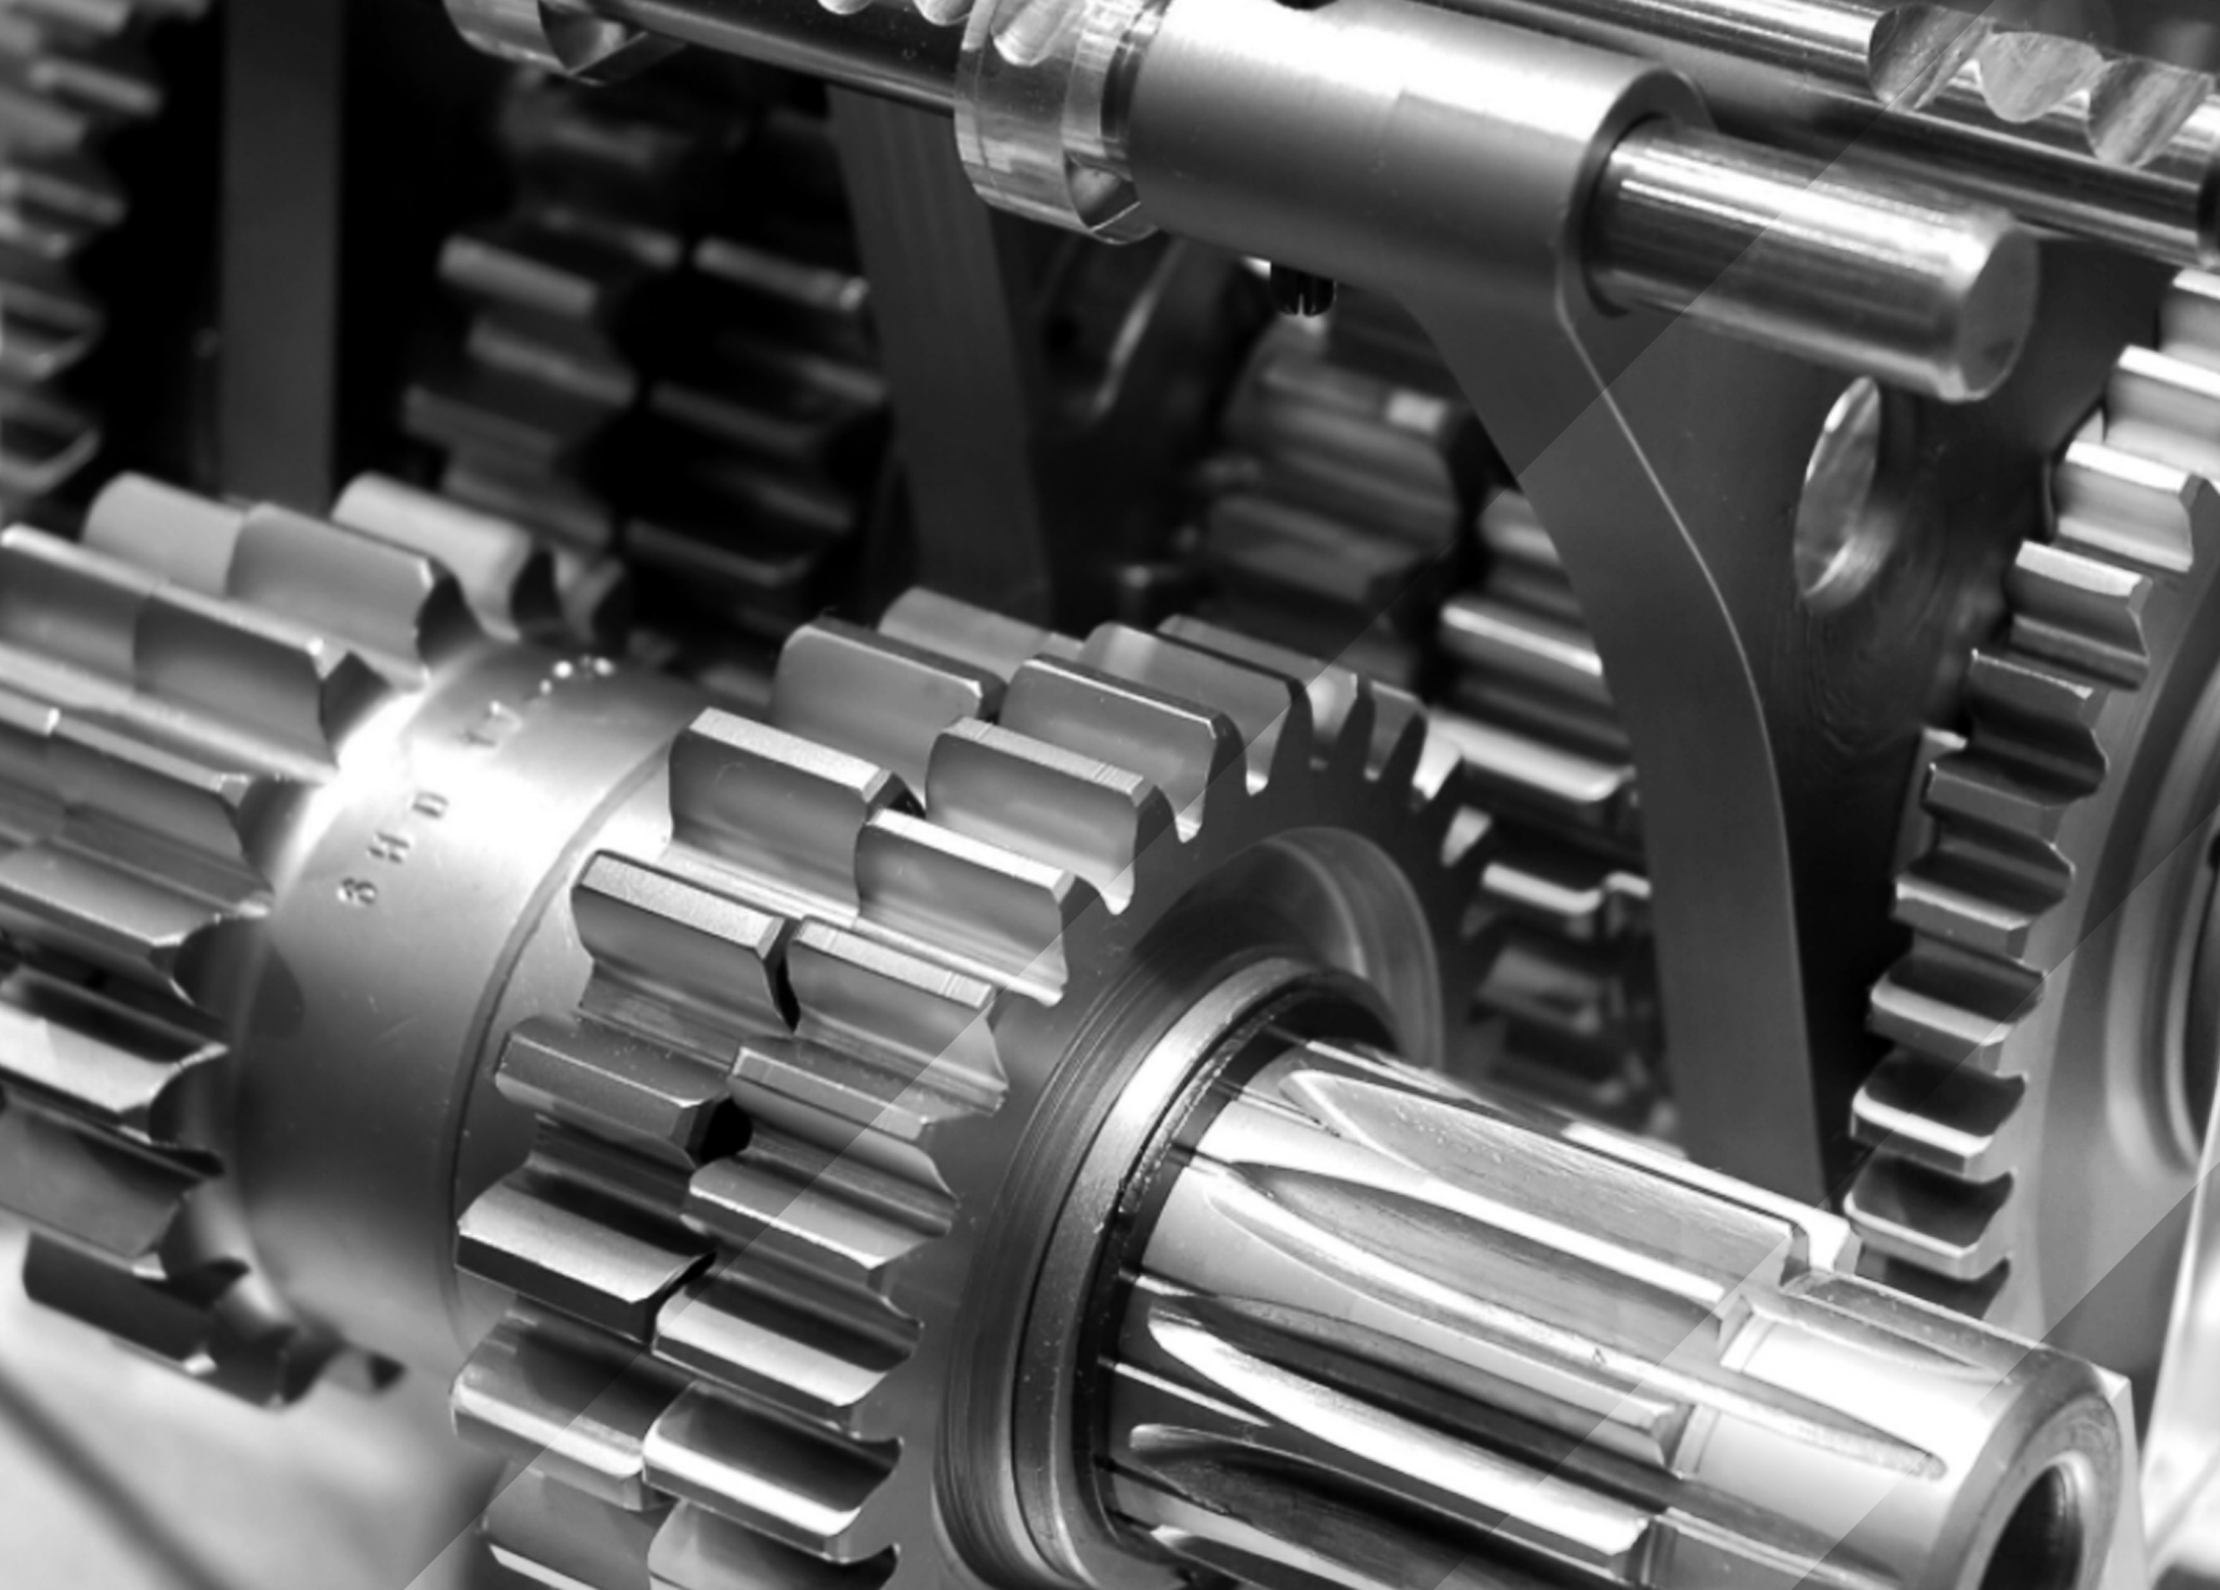
КОНЦЕПТУАЛЬНОЕ НАПРАВЛЕНИЕ ДЕЯТЕЛЬНОСТИ
АВТОЛИТМАШ
Изготовление деталей и отливок из алюминиевых сплавов. Кокильное литье и литье по ХТС- процессу
Проектирование и изготовление литейной оснастки
Производство литейных кокильных машин серии LKM-900
ALM163.ru

Slide 3
ОПИСАНИЕ ДЕЯТЕЛЬНОСТИ КОМПАНИИ: ООО «АВТОЛИТМАШ» специализируется на производстве сложных корпусных или других деталей из алюминия. Мы изготавливаем алюминиевые отливки для предприятий ВПК, автомобилестроения и автотюнинга, газовой промышленности
ГОДОВОЙ ОБОРОТ < 1,5 млн. евро
ПЕРСОНАЛ: 60-100 чел.
СПЕЦИАЛИЗАЦИЯ: производство сложных корпусных деталей двигателей, трансмиссии, теплообменников, элементов тормозной системы
ПРОДУКЦИЯ: детали и отливки из алюминиевых сплавов, литейная кокильная машина LKM-900
ТЕХНОЛОГИИ: гравитационное (классическое) литьё алюминиевых сплавов в кокиль, литье с поворотом кокиля (метод самозаполнения), литье алюминия и сплавов алюминия в ХТС формы (холодно-твердеющие смеси), пропитка, мехобработка, сборка
СЕРТИФИКАТЫ СООТВЕТСТВИЯ: ISO 9001
МЕСТО В ЦЕПИ ПОСТАВОК: (поставщик 2-3 уровня, производитель отливок, литейной оснастки, литейного оборудования)
ПОТРЕБИТЕЛИ: АО «РКЦ «Прогресс», ООО «ШААЗ», ООО ПКФ «Полюс», ОАО «АК«Туламашзавод», ОАО «Авиаагрегат», ОАО «Гидроавтоматика», ООО ПКФ «Экс-Форма», ООО НПФ «ПроАвтоКом», ООО «ТМС-Спорт»
ALM163.ru

Slide 4
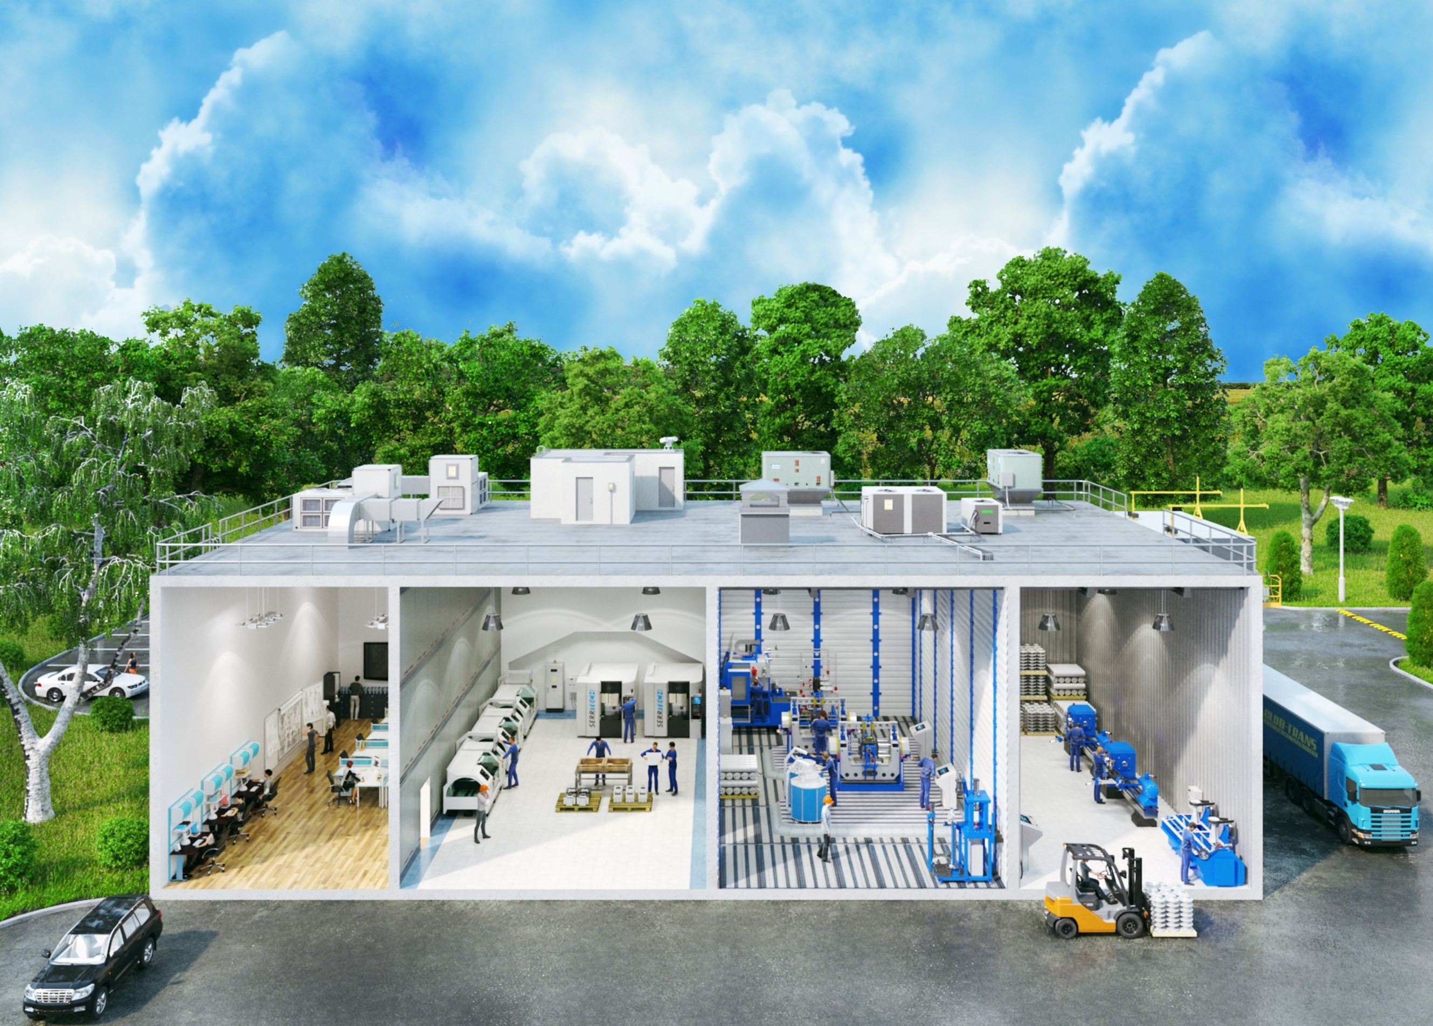
Литейное производство АвтоЛитМаш
АВТОЛИТМАШ
1
2
3
4
Developing technological processes. Designing equipment and special devices for preparation of new production
Разработка технологических процессов. Проектирование оснастки и спец приспособлений для подготовки нового производства
Manufacturing foundry equipment and special devices for implementation of the task (production of new castings or parts)
Изготовление литейной оснастки и спец. приспособлений для реализации задачи (изготовление новых отливок или деталей)
Production of castings:
1. Chill casting
2. Chill casting with rotation of the mold
3. Casting in the form of XTS
Производство отливок:
1. кокильное литье
2. кокильное литье с поворот формы
3. литье в ХТС формы
Casting processing:
1. Heat treatment
2. Mechanical treatment
3. Sealing bars and parts.
Обработка отливок –
1. термическая обработка
2. механическая обработка
3. герметизация заготовок и деталей
ALM163.ru

Slide 5
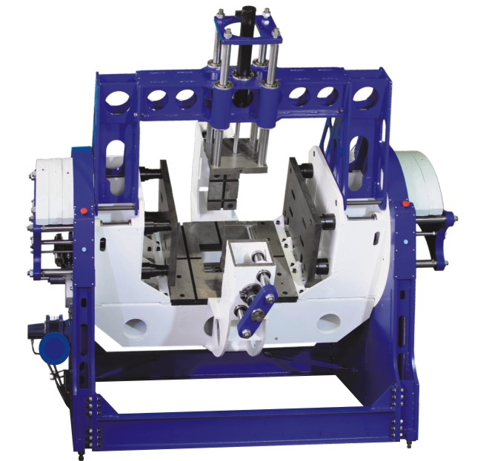
Производство литейного оборудования
АВТОЛИТМАШ
1
Terms of Reference analysis. Searching for an effective solution (How to do it the best way). Coordination of the goals and objectives of the projected technology for the production of castings.
Анализ технического задания. Поиск эффективного решения (Как это сделать наилучшим способом). Согласование целей и задач проектируемой технологии изготовления отливок.
2
Project development. Performing calculations and modeling processes. Creating assembly drawings and mathematical models. Analysis of manufacturing technology and assembly of equipment. Verification calculations.
Разработка проекта. Выполнение расчетов и моделирование процессов. Создание сборочных чертежей и математических моделей. Анализ технологии изготовления и сборки оборудования. Проверочные расчеты.
3
3Manufacture and assembly of foundry equipment. Control of the performed calculations and works results. Tests of the equipment functioning in manual and automatic modes. Clarification and introduction of corrective actions In the design documentation.
Изготовление и сборка литейного оборудования. Контроль результатов выполненных расчетов и работ. Испытания функционирования оборудования в ручном и автоматическом режимах. Уточнение и внесение корректирующих воздействий в КД.
4
Chief installation works and equipment start-up at the customer's production site. Organization of training for the customer's personnel to work on this equipment. Equipment maintenance.
Шеф монтажные работы и запуск оборудования в производстве заказчика. Организация обучения персонала заказчика работе на данном оборудовании. Техническое обслуживание оборудования
ALM163.ru

Slide 6
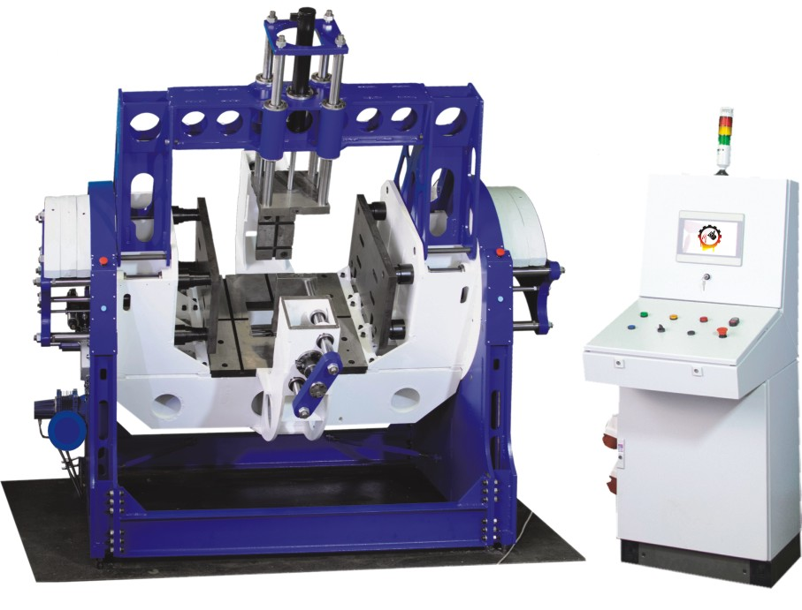
АВТОЛИТМАШ
ПРЕИМУЩЕСТВА КОКИЛЬНЫХ СТАНКОВ С ПОВОРОТОМ ОСНАСТКИ СЕРИИ LKM - 900:
Повышение качества литья
Стабильность процесса достигается за счет оптимального соотношения между скоростью кристаллизации отливки и скоростью заполнения формы
Больше изделий с одной плавки
Отсутствие литниковой системы сокращает издержки на обрезку и снижает объем возвратного материала
Энергоэффективность
Сбалансированная архитектура станка снижает энергозатраты на поворот станины
ALM163.ru

Slide 7
АВТОЛИТМАШ
Преимущества литейных кокильных машин ЛКМ-900
1. Снижение литниковой системы в пределах 30- 90%, т. к. роль литниковой системы выполняет тело отливки в зависимости от конструкций отливки.
2. Снижение уровня несоответствующей продукции в среднем составляет 17-20%.
3. За счет предлагаемой системы управления уменьшаются временные затраты на перенастройку станка на 25-30%.
4. Энергоэффективность за счет выбора оптимального режима работы гидросистемы достигается снижением энергопотребления оборудования на 60%. Данный тип оборудования отличает низким энерго потреблением, которое составляет 7,5 кВт, что выгодно отличает ЛКМ-900 от аналогов.
5. В отличии от станков с гидравлическим приводом поворота применение электропривода позволяет плавное изменение скорости в любых диапазонах на всем секторе поворота.
6. Конструкция станка предусматривает поворот оснастки в 2 стороны.
7. Низкий уровень шума.
ALM163.ru

Slide 8
Производство отливок
АВТОЛИТМАШ
Технологии и параметры отливки
1
Гравитационное (классическое) литьё алюминиевых сплавов в кокиль:
Минимально допустимая толщина стенок алюминиевых отливок – 4,0 мм
Масса производимых алюминиевых отливок – от 0,5 кг до 50 кг
Шероховатость поверхностей оформляемых кокилем Rz 60, шероховатость поверхностей оформляемых песчаными стержнями Rz 120.
Литье с поворотом кокиля ( метод самозаполнения ) :
Минимально допустимая толщина стенок алюминиевых отливок – 4,0 мм
Масса производимых алюминиевых отливок – от 0,5 кг до 50 кг
Шероховатость поверхностей оформляемых кокилем Rz 60, шероховатость поверхностей оформляемых песчаными стержнями Rz 120.
Данная технология позволяет получить более плотную структуру алюминиевого сплава в отливке, исключить ряд дефектов получаемых при гравитационном литье, снизить себестоимость литья.
Литье алюминия и сплавов алюминия в ХТС формы (холодно-твердеющие смеси)
Минимальная допустимая толщина стенок алюминиевых отливок – 3,5 мм
Масса производимых алюминиевых отливок – от 0,5 кг до 700 кг
Шероховатость поверхности готовых изделий Rz 120.
Данный вид литья применяется в основном при мелкосерийном производстве, изготовлении пилотных партий отливок и изготовлении прототипов.
2
3
ALM163.ru

Slide 9
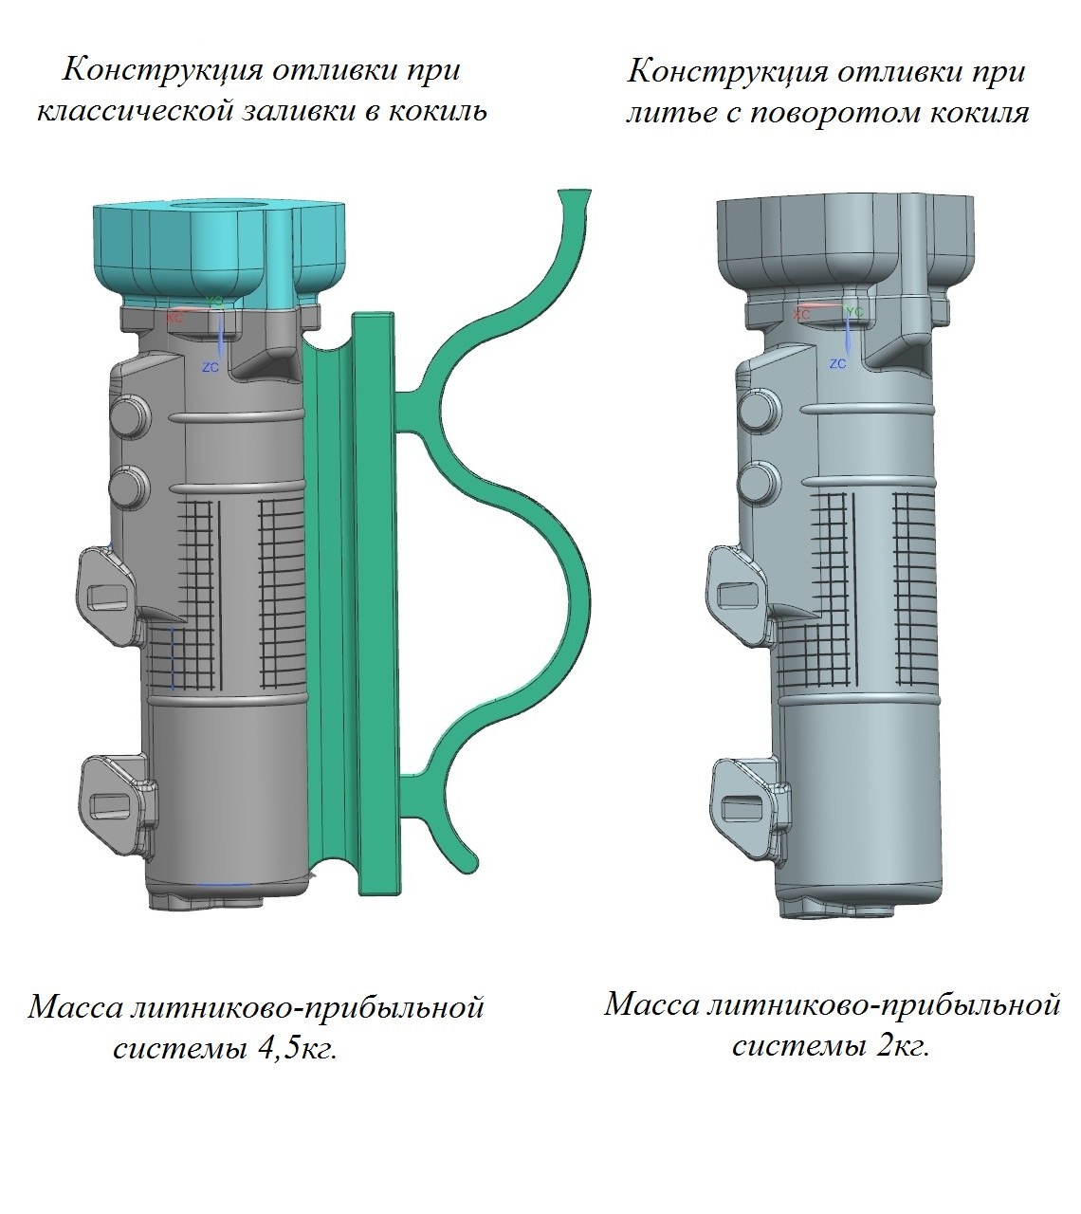
Технологические решения
АВТОЛИТМАШ
Объект: заготовка детали «Корпус теплообменника» с годовым выпуском 30000 шт. - устанавливается на автомобили «КАМАЗ» в двигатели с требованиями по токсичности Евро-4 и Евро-5.
Техническая задача: снизить высокий уровень несоответствующей продукции, составляющий 65-70%, обусловленный особенностями конструкции отливки, высокими требованиями к герметичности и механическим свойствам.
Решение: разработка технологии и запуск в производство изготовления данной заготовки на литьевой машине с поворотным столом.
Результат:
- уровень внутреннего брака - 2,95%;
- уровень внешнего брака – 1,25%;
- выход годного – 72%.
ALM163.ru

Slide 10
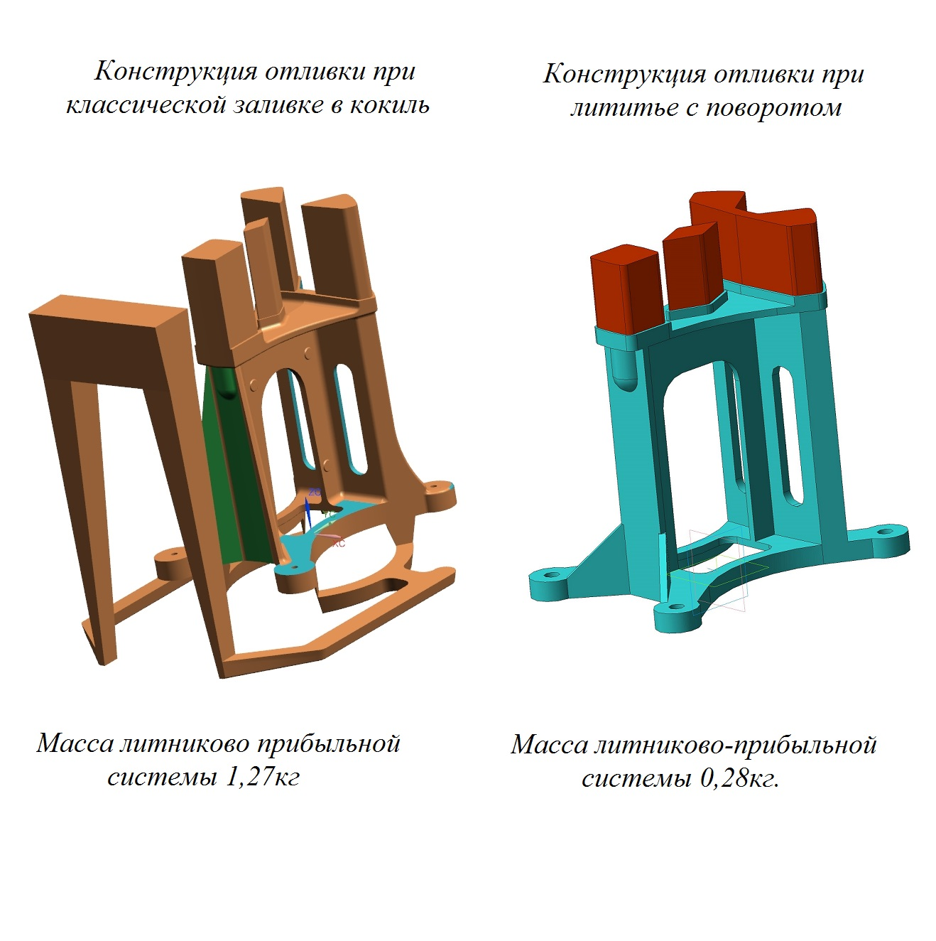
Технологические решения
АВТОЛИТМАШ
Объект: заготовка детали «Кронштейн запасного колеса» с годовым выпуском 28000 шт. – устанавливается на автомобили «Шевроле-НИВА».
Техническая задача: получить годную отливку, т.к. гравитационная заливка в неподвижный кокиль не позволяет получить положительный результат.
Решение: разработка технологии и запуск в производство изготовления данной заготовки на литьевой машине с поворотным столом.
Результат:
- уровень внутреннего брака – 0,63%;
- уровень внешнего брака – 0,2%;
- выход годного – 84%.
ALM163.ru

Slide 11
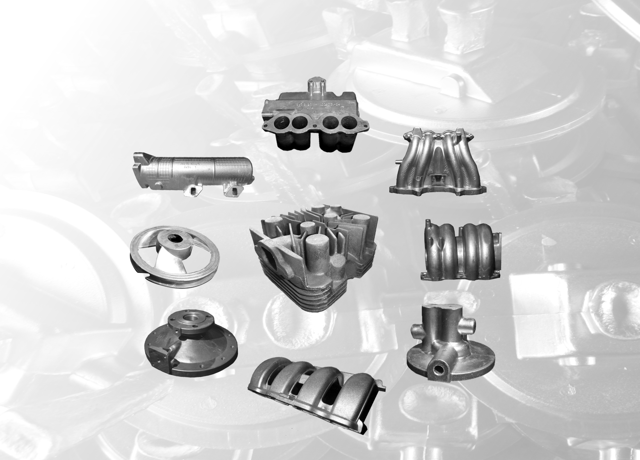
Почему выгодно работать с нами:
опыт работы более 10 лет;
освоено более 115 образцов продукции;
осуществляем полный цикл производства отливок: от проектирования до конечного результата;
специализируемся на создании сложных деталей;
каждая единица продукции производится в соответствии со стандартами качества ISO 9001:2015.
ALM163.ru

Slide 12
АВТОЛИТМАШ
Конкурентные преимущества литейного завода «АвтоЛитМаш»
КАДРЫ «АВТОЛИТМАШ» = ТЕОРИЯ + ПРАКТИКА
Our specialists regularly participate in various internships, practical conferences and exhibitions held by world leaders of foundry in Italy, Germany, Spain, Denmark, Czech Republic, Belarus, etc. Current managers of the enterprise obtained their industrial experience in the structure of such large machine-building enterprises as ОАО AVTOVAZ, ОАО TYAZHPROM, in Penza city, ОАО RUDGORMASH, in Voronezh city; they ensured practical participation of scientific teams of Federal State Budgetary Educational Institutions of Higher Education Samara State Technical University, Samara State University of Economics, Togliatti State University and Volga State University of Service in the solution of the most complex production and technological tasks.
Наши специалисты регулярно участвуют в различных стажировках, практических конференциях, выставках проводимых мировыми лидерами литейного производства в Италии, Германии, Испании, Дании, Чехии, Белоруссии и т.д.
Сегодняшние руководители предприятия, прошли «производственную школу» в составе таких крупных машиностроительных предприятий как ОАО «АвтоВАЗ», ОАО «ТяжПром», г. Пенза, ОАО «РудГорМаш», г. Воронеж, практически привлекли для решения сложнейших производственно-технологических задачи представителей научных коллективов ФГБОУ ВО «СамГТУ», г. Самара , ФГБОУ ВО «СГЭУ», г. Самара, ФГБОУ ВО «ТГУ», г. Тольятти, ФГБОУ ВО «ПВГУС», г. Тольятти.
ТЕХНОЛОГИИ = РЕШЕНИЕ САМЫХ СЛОЖНЫХ И НЕСТАНДАРТНЫХ ЗАДАЧ
Over the past decade, the representatives of the "core composition" of our enterprise have had to solve the most complex production and technological problems in the field of foundry.
На протяжении последнего десятилетия представителям «основного состава» нашего предприятия приходилось решать сложнейшие производственно-технологические задачи в области литейного производства.
ALM163.ru

Slide 13
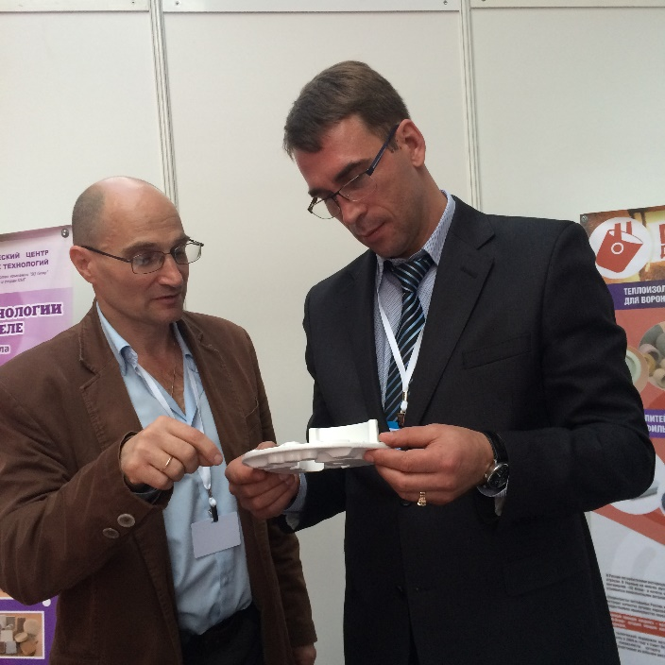
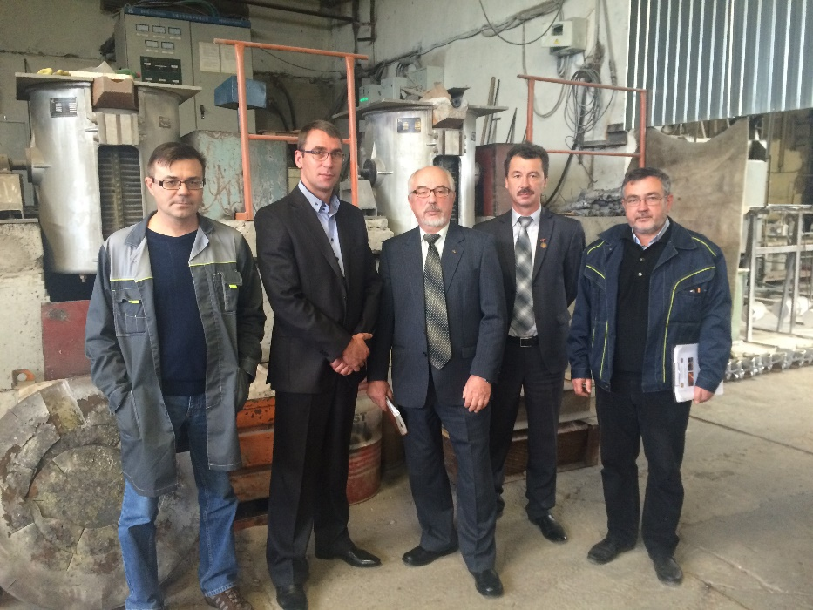
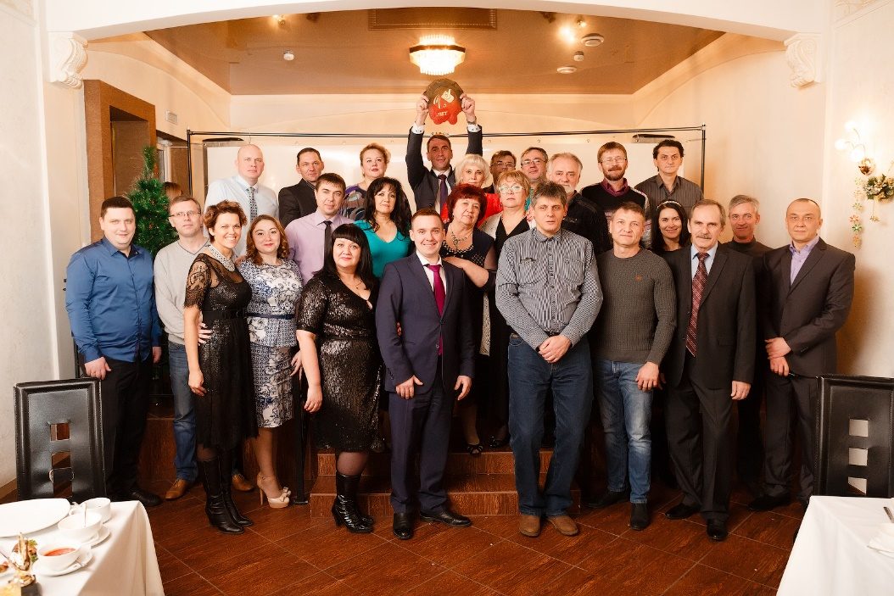
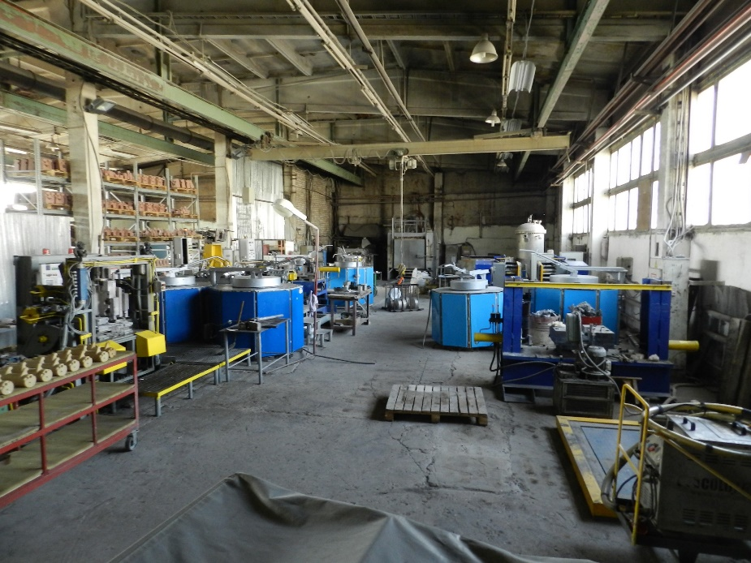
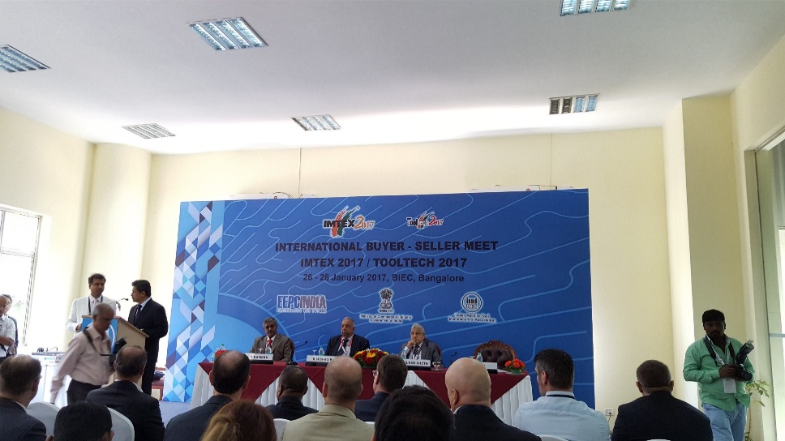
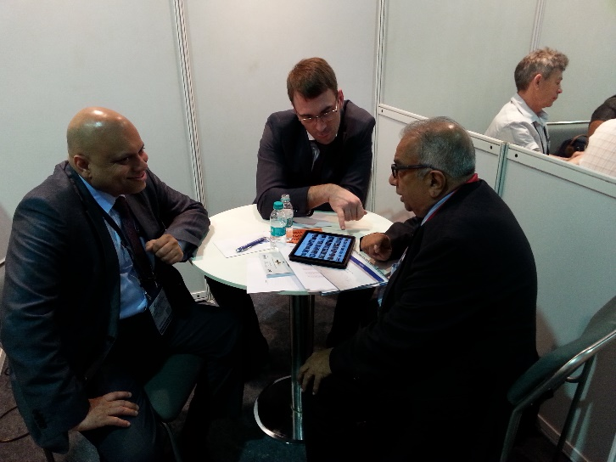
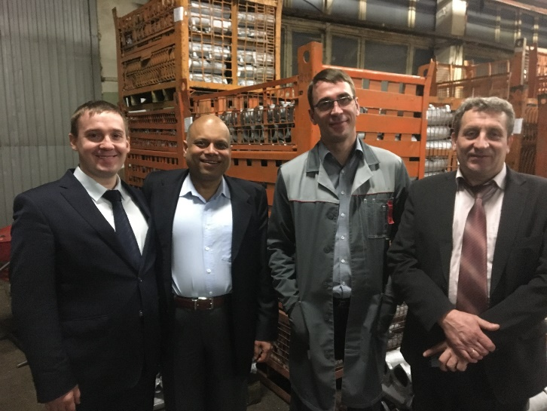
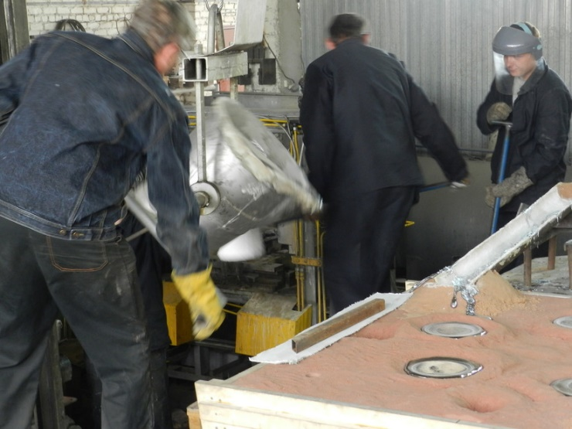
АВТОЛИТМАШ
Corporate culture of foundry enterprise AVTOLITMASH
Корпоративная культура «АвтоЛитМаш»
Quality control policy
Политика в
области качества
Social policy
Социальная
политика
Environmental policy
Экологическая
политика
Corporate events for the
personnel of the enterprise
Культурно-массовые мероприятия для сотрудников предприятия
ALM163.ru

Slide 14
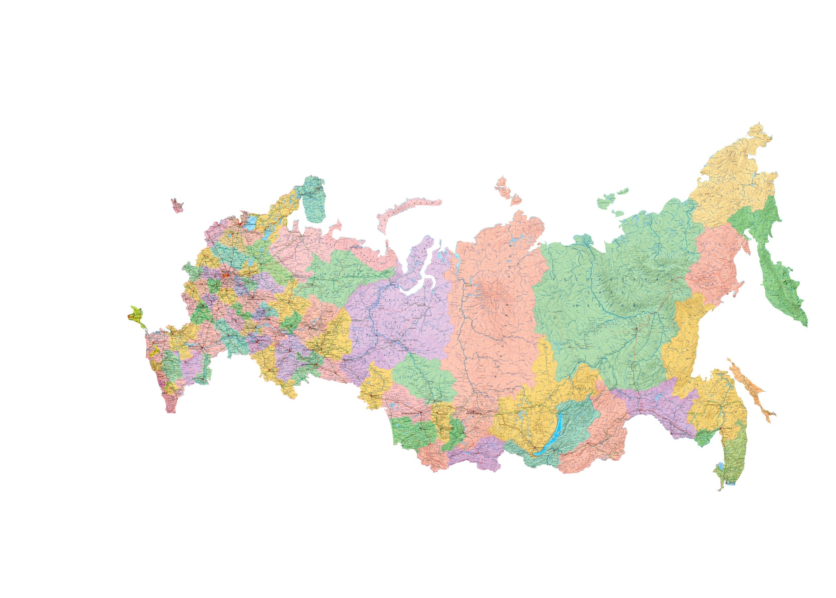
AVTOLITMASH PARTNERS
Партнеры АвтоЛитМаш
АВТОЛИТМАШ
ALM163.ru

Slide 15
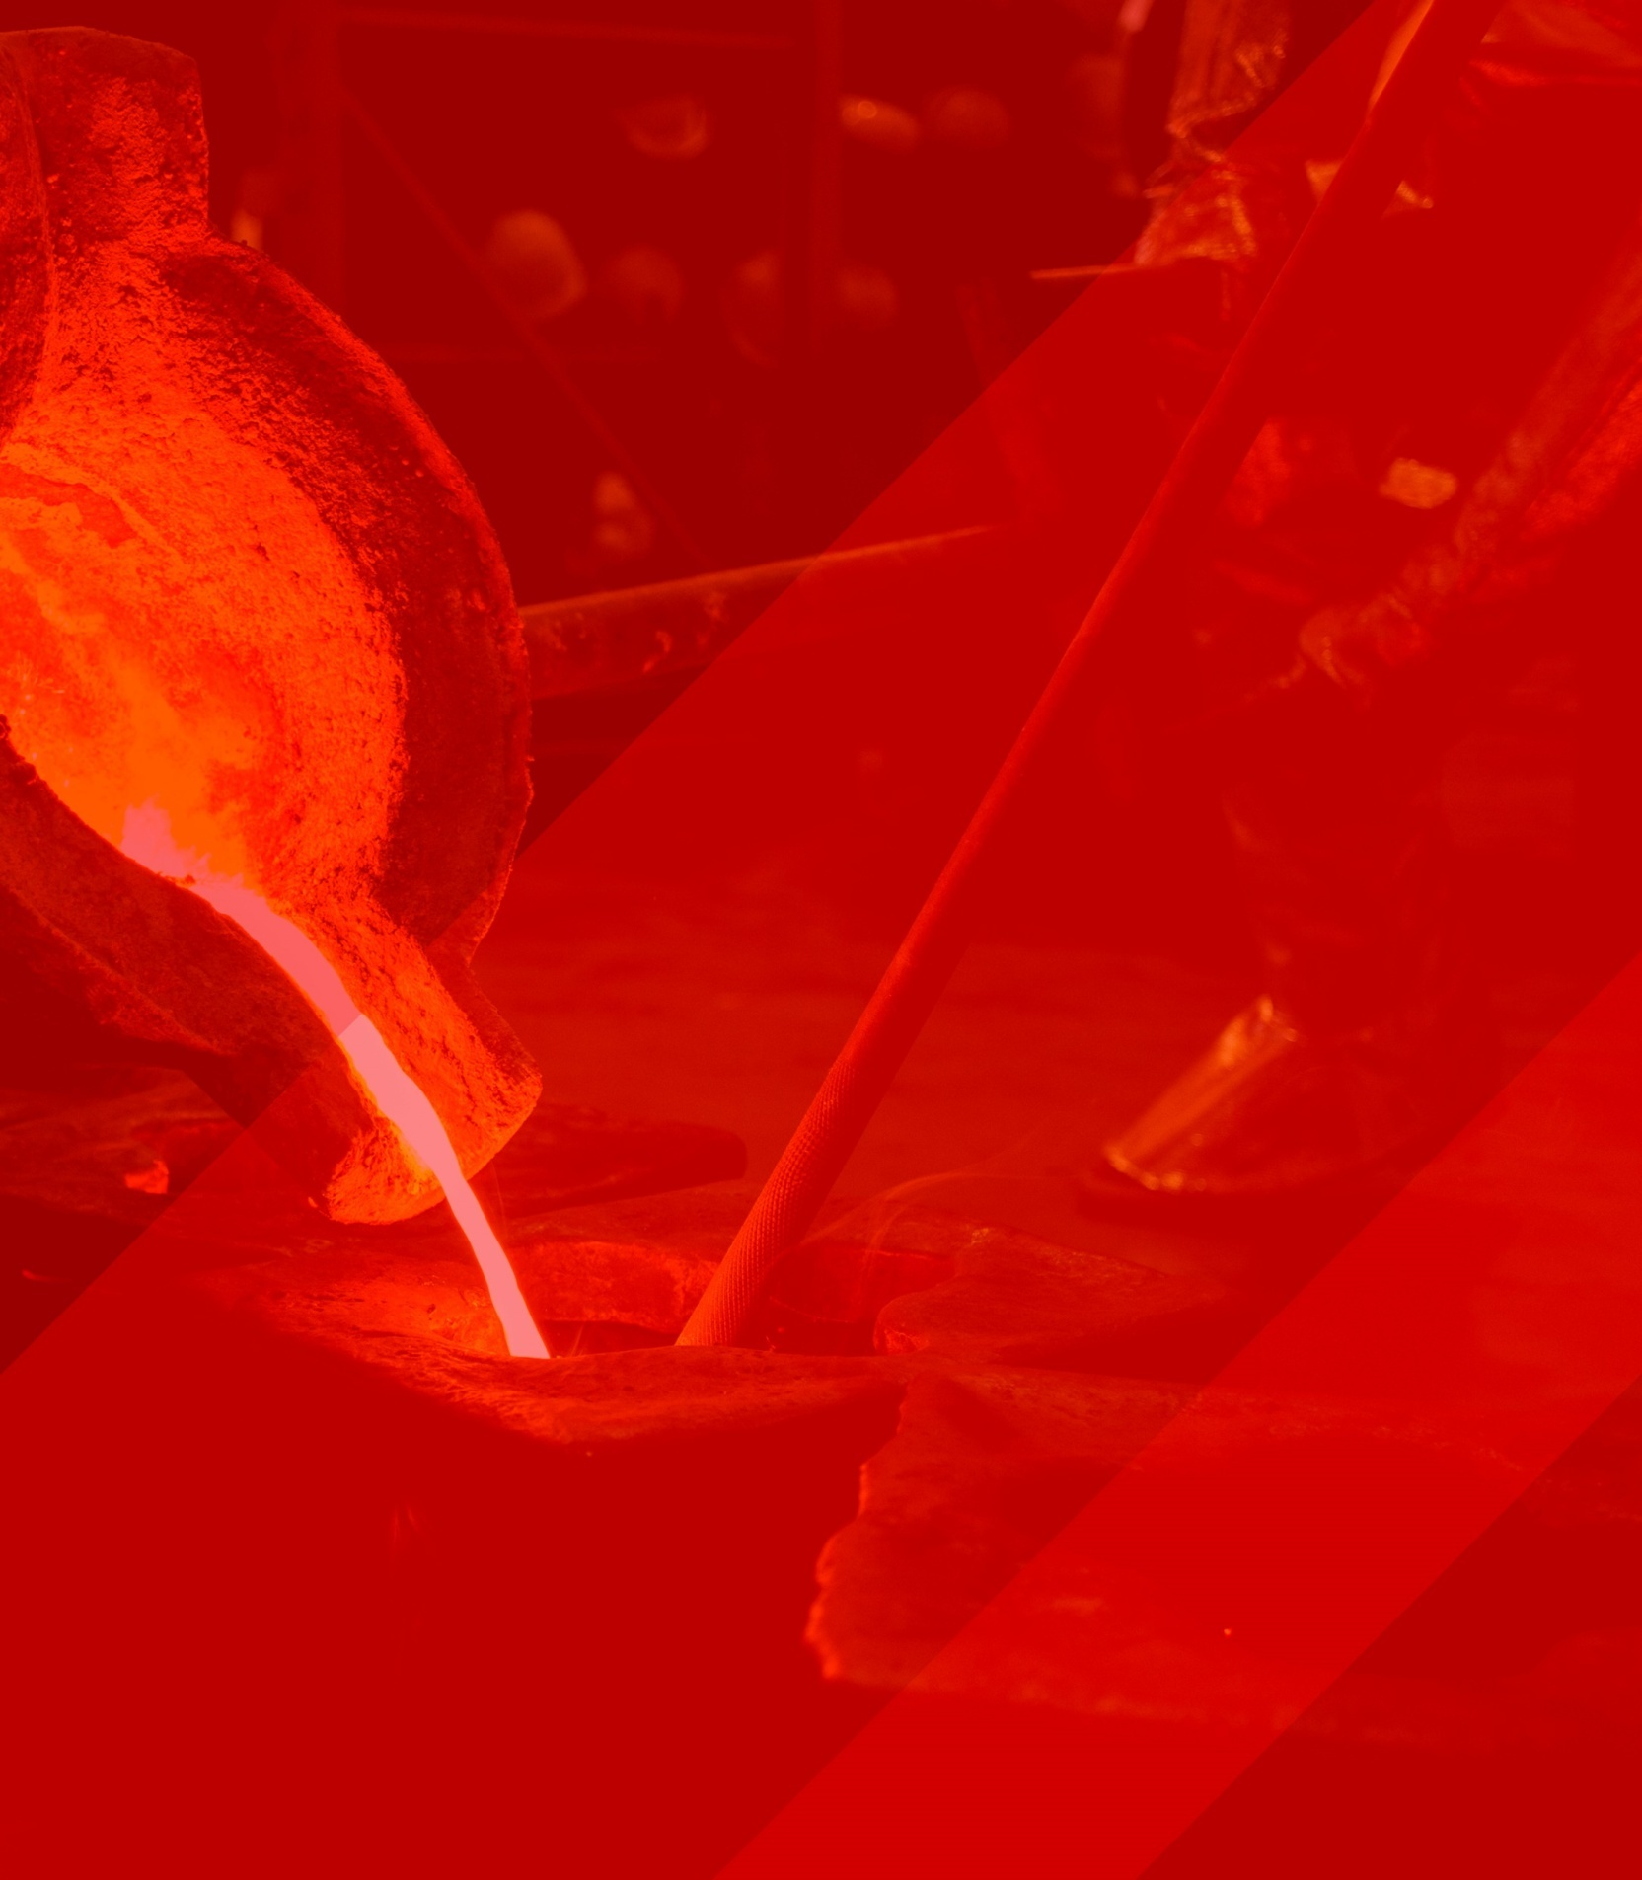
CONTACTS
КОНТАКТЫ
АВТОЛИТМАШ
Address (Адрес):
445043, Togliatti city,
Vokzalnaya str., 44, building 2
445043, г. Тольятти,
ул. Вокзальная,44, стр.2
Phone (Телефон):
Department of
Business Development
(Отдел по развитию коммерческой
Деятельности)
8 (800) 222-63-01
E-mail:
efrolov@alm163.ru
alm163@bk.ru
Web site (Cайт):
www.alm163.ru
Наш канал Youtube – Литейный завод «АвтоЛитМаш» https://www.youtube.com/channel/UCATMXo-udSy4BF49ybhzB_g
WE ARE AIMED AT RESULT!
МЫ НАЦЕЛЕНЫ НА РЕЗУЛЬТАТ!
THANK YOU FOR YOUR ATTENTION!
СПАСИБО ЗА ВНИМАНИЕ!
WWW.ALM163.RU

